Slide 1
Проект в средней группе ко дню матери «Пусть всегда будет мама!»
Подготовили:
воспитатели Поздяева Ю.В.
Чернышева Е.М.
2022 г.

Slide 2
Паспорт проекта:
Вид проекта: познавательно-творческий
Образовательная область: социально-коммуникативное развитие
Продолжительность: среднесрочный (2 недели)
Участники проекта: дети средней группы, воспитатели, родители.

Slide 3
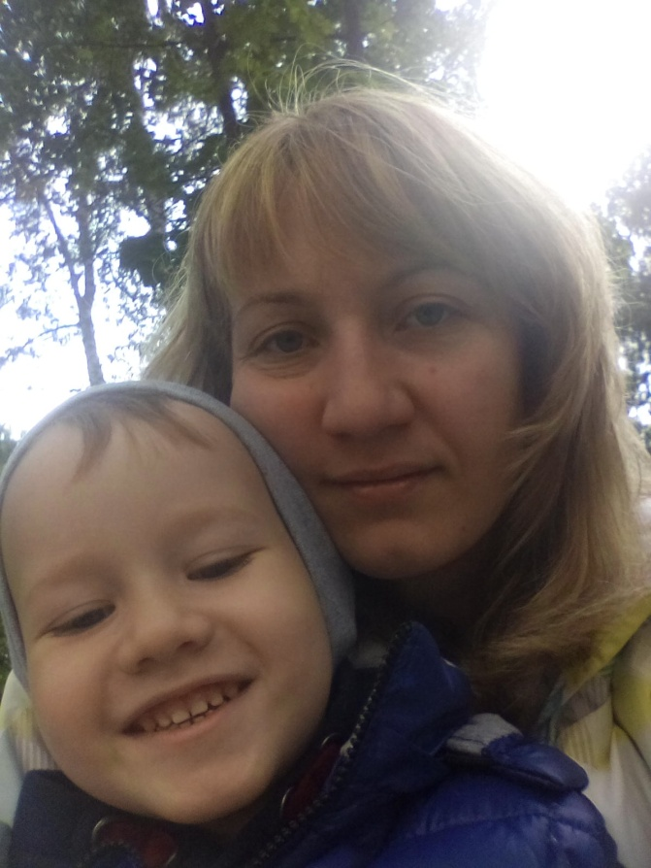
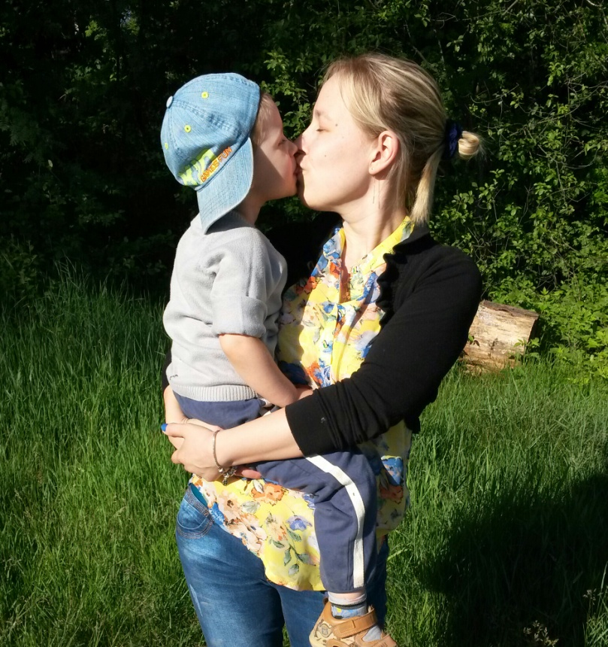
Актуальность проекта
Очень большое значение для развития личности ребёнка имеет взаимопонимание между ребёнком и матерью. Любовь мамы - это забота и помощь во всём. Несмотря на это, всё чаще любовь к маме дети связывают только с материальными ценностями, а не духовными. У детей преобладает потребительское отношение к матери.

Slide 4
Цель проекта:
Сформировать осознанное понимание значимость мамы в жизни ребенка.
Задачи проекта:
1. Углубить знания детей о роли мамы в их жизни.
2. Способствовать сплочению коллектива родители-дети; привлечь родителей к работе над проектом.
3. Способствовать развитию детской речи через выразительное чтение стихов, рассказов о маме.
4. Развивать творческие способности, желание делать подарки маме.
5. Воспитывать доброе, заботливое отношение к маме.

Slide 5
Оборудование:
Иллюстрации по теме, атрибуты к сюжетно ролевым играм, произведения художественной литературы согласно теме проекта, фотографии с мамой.
Формы реализации:
Непосредственная образовательная деятельность;
Совместная деятельность взрослого и ребенка;
Художественно-творческая деятельность.

Slide 6
Ожидаемые результаты:
После завершения проекта дети приобретут следующие знания:
получат новые знания о празднике «День матери» в России, его традициях;
появится желание быть похожими на близких людей в делах, поступках;
создастся трогательная, душевная атмосфера во время совместной деятельности детей и родителей в детском саду.

Slide 7
Этапы проекта:
1 этап: Подготовительный.
Подобрать методическую и художественную литературу (стихи, пословицы, иллюстрированный материал по данной теме).
Подобрать материалы, игрушки, атрибуты для игровой деятельности.
Подобрать материалы для продуктивной деятельности.

Slide 8
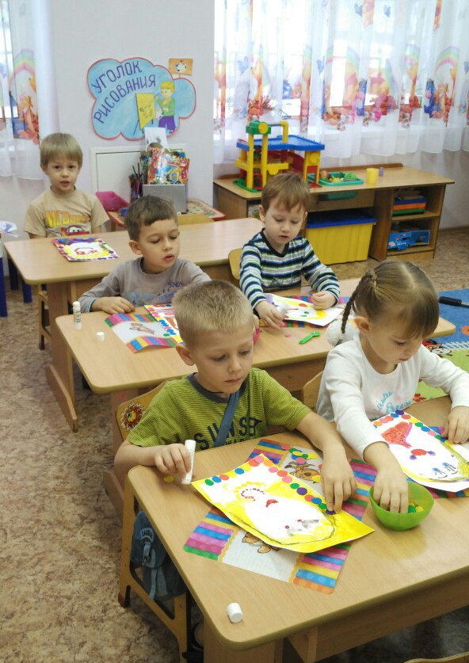
2 этап: основной
Работа с детьми:
НОД «День Матери»
Изготовление портретов «Это мамочка моя» (рисование)
Работа с родителями:
Консультирование родителей по теме проекта, выпуск папки-передвижки «Историческая справка о Дне Матери»
Участие в празднике посвященного Дню матери.
Выставка творческих работ по теме проекта (стихи, поделки)

Slide 9
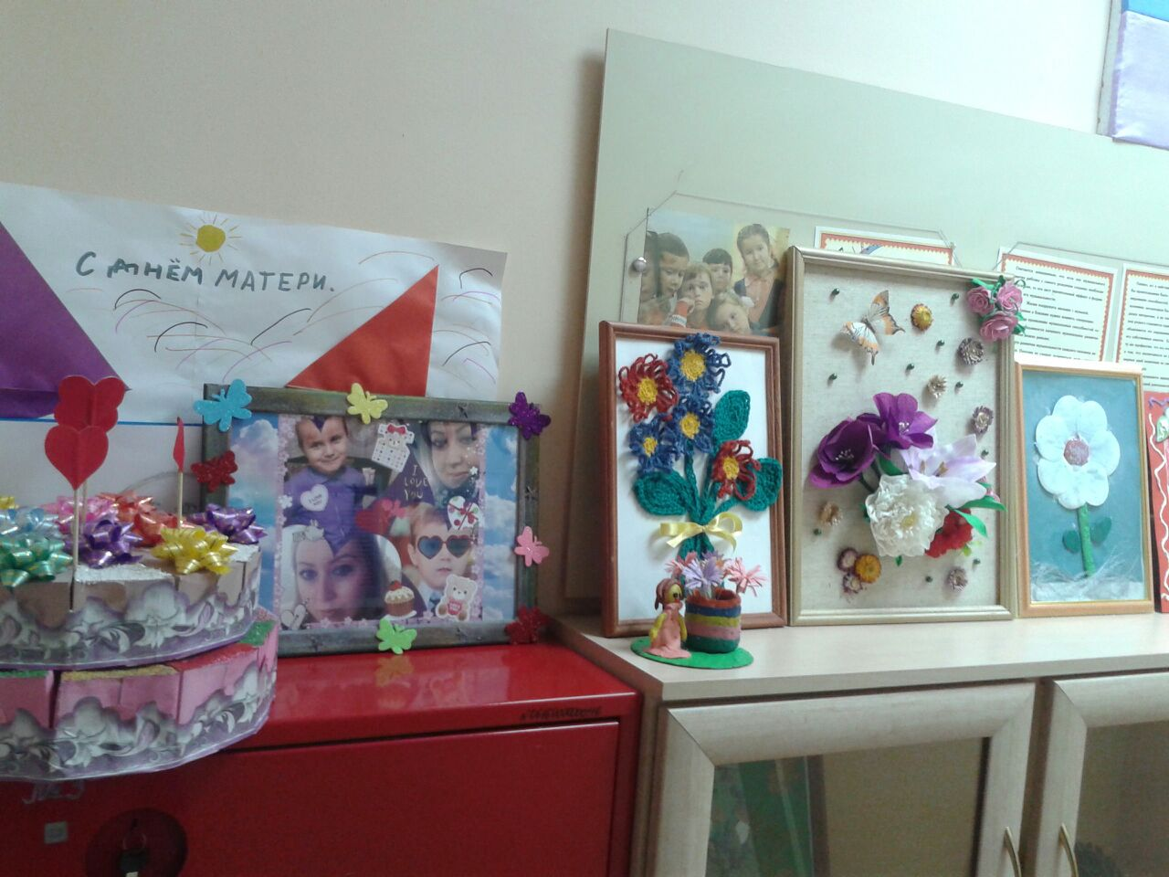
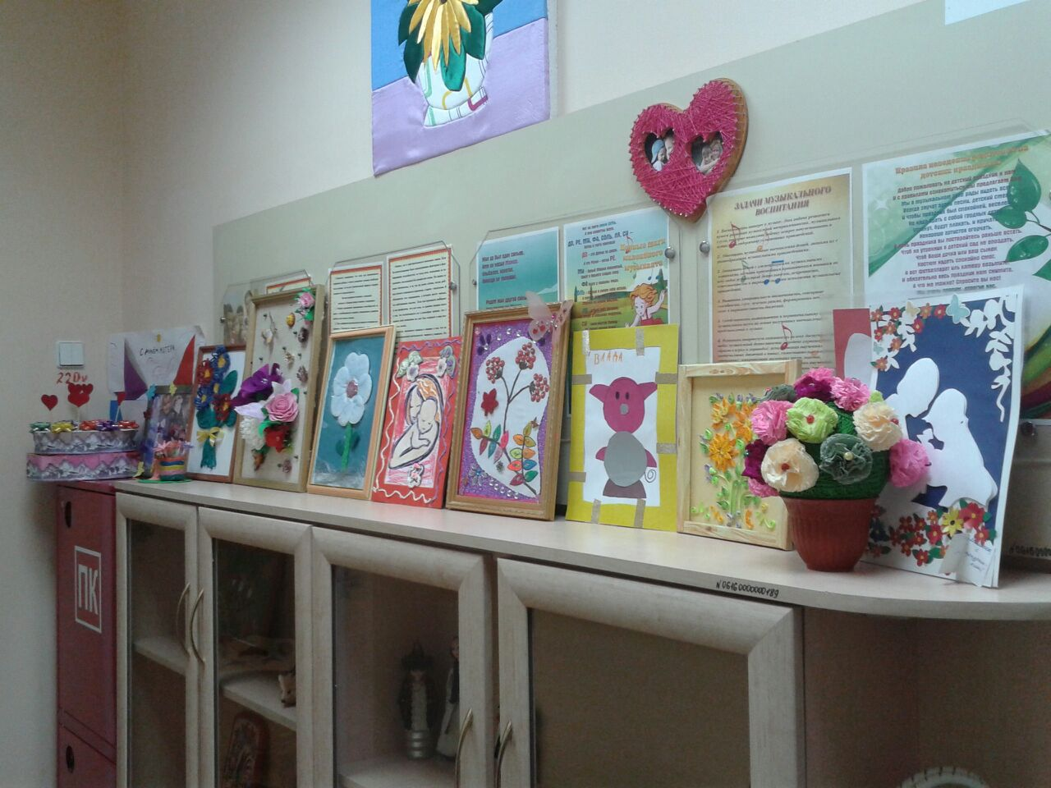
3 этап: Заключительный
Выставка работ ко Дню Матери

Slide 10
Выпуск папки-передвижки «Историческая справка о Дне Матери»

Slide 11
Выпуск стенгазеты ко Дню матери «Мамочка и Я – лучшие друзья»

Slide 12
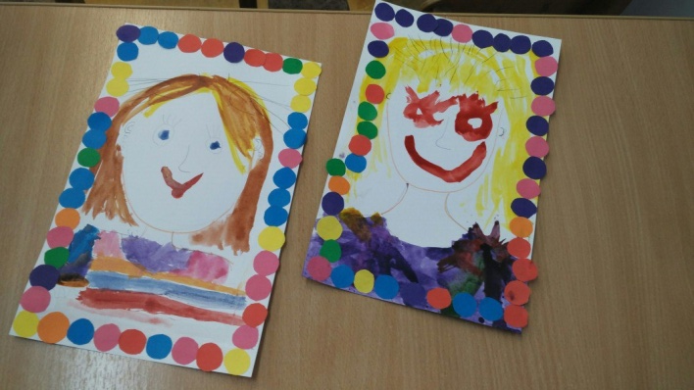
Выставка портретов «Это мамочка моя»

Slide 13
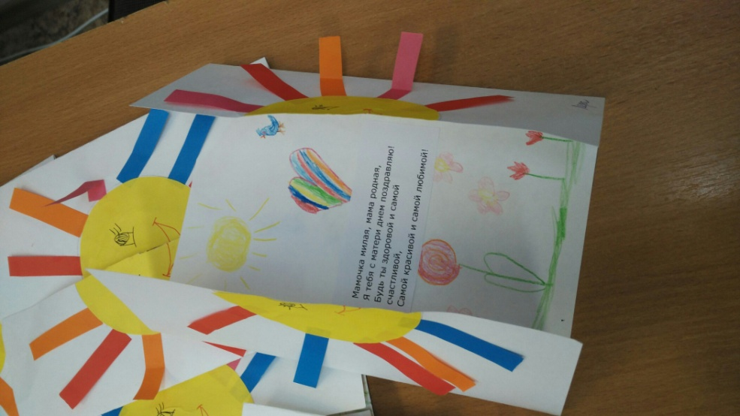
Праздничная открытка для мамы «Мама-солнышко моё!»

Slide 14
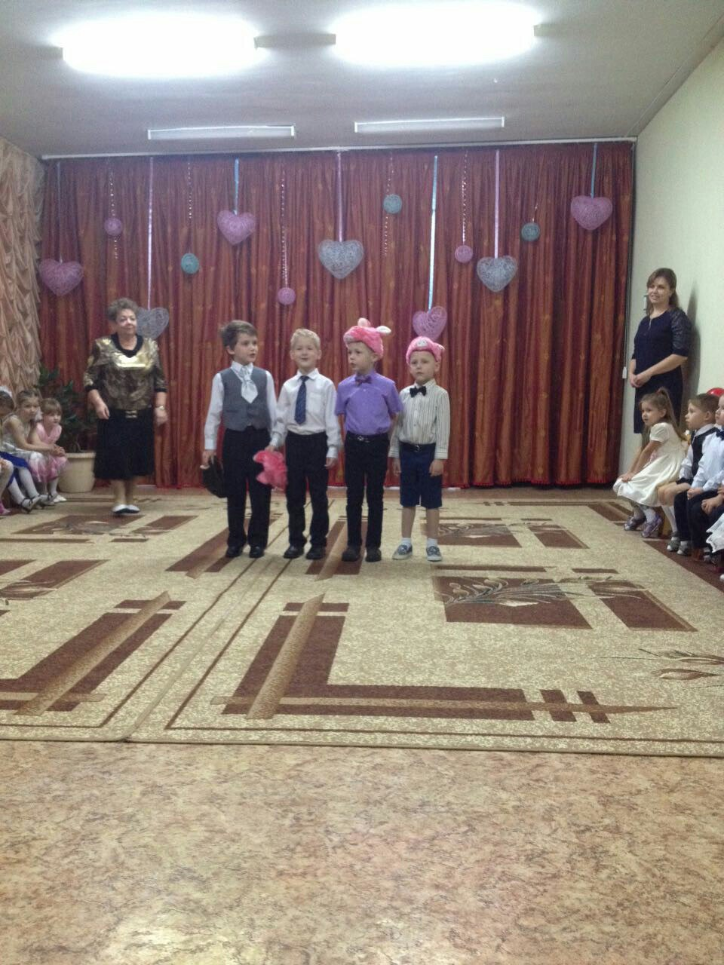
Проведение праздника День Матери «Зажжем таинственные свечи»

Slide 15
Вывод:
У детей появилось желание быть похожими на свою маму в делах и поступках.
Появилось эмоционально-положительное отношение к маме, гордость за свою маму, трепетное отношение к ней.
Чаще возникает желание поговорить и рассказать всем о своей маме.

Slide 16
Спасибо за внимание!

